Slide 1
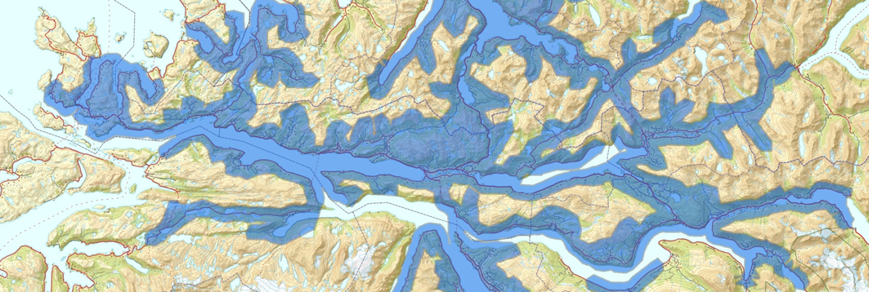
Reisetidskart som syner regionar i 30-, 45-, 60-, og 75 minuttar for Måløy, Nordfjordeid og Stryn med tal innbyggjarar

Slide 2
Utgivar: Sogn og Fjordane fylkeskommune
Plan og samfunnsavdelinga
Tittel: «Reisetidskart som syner regionar i 30-, 40-, 60-, og 75 minuttar for Måløy, Nordfjordeid og Stryn»
Dato: 3. oktober 2013
Forfattar: Jo Tore Kristoffersen
Tlf: 57 65 62 14
E-post: Jo.Tore.Kristoffersen@sfj.no
© Sogn og Fjordane fylkeskommune og Norge digitalt (gjeld alt innhald)

Slide 3
Innhald
1. Målsetjing for analyse
2. Datagrunnlag
3. Metode
4. Feilkjelde
5. Reisetidskart
1. Målsetjing for analyse
Målsettinga med analysen er todelt. Det eine er å syne kor stor region ein dekkjer ut i frå ei gitt køyretid med bil ut frå sentrum av Måløy, Nordfjordeid og Stryn. Input for køyretid er 30-, 45-, 60- og 75 minutt. Den andre målsetjinga er å finne ut kor mange innbyggjarar som bur innanfor desse regionane.
2. Datagrunnlag
Analysen tek utgangspunkt i eit sentrumspunkt i kvar kommune, rutenett frå Nasjonal Vegdatabank (NVDB) og befolkningsruter på 250 x 250 meter frå Statistisk sentralbyrå (SSB)
Punkt i sentrum er plassert i nærleiken av kommunehuset.
Rutenett som er brukt er frå NVDB 26.6.2013. Rutenettet er avleia av data frå Nasjonal Vegdatabank (NVDB). Bruk av rutenett er underlagt ‘Norsk lisens for offentlige data (NLOD)’ http://data.norge.no/nlod/no/1.0. Rutenette inneheld informasjon om estimert køyretid for kvar veglenke ved oppgjeven fartsgrense. På fart er det lagt inn korreksjonsfaktor basert på vegkategori slik at tidsbruk stemmer(ca.) med verkelegheita. For ferjestrekningar er det estimert fart på 15 km/t og det er ikkje teke omsyn til eventuell ventetid på ferjekai. For at regionane skal bli godt synlege i kartet som ein illustrasjon, har vi brukt ein buffer på 1000 meter på kvar side av vegen.
Befolkningsrutene frå SSB er kopla saman med statistikkdata frå 1.1.2013.

Slide 4
3. Metode
Regionane er generert ved hjelp av ArcMap med network Analyst extensions. Desse er så eksportert ut som flater. Rutenett for befolkning er lagt opp på regionflatane og det er kjørt ein analyse på overlapp mellom rutenett og flate.
Det er berre gjort ei berekning for reisetid med bil. Kollektivtilbod som buss, snøggbåt er ikkje med. Ferjestrekning er med, hastigheit som er sett til 15 km/t skal kompensere for noko av ventetid.
4. Feilkjelde
Alle fergjestrekningane er sett til 15 km/t. Dette vil kunne gi utslag som er ein feilmargin. Endringar i vegnettet vil påverke reisetid. Det er ikkje lagt inn framtidige endringar i vegnettet. Ei feilkjelde er at på våre vestlandsvegar er det ikkje mogeleg og halde gjeldande hastigheit. Dette er det ikkje teke omsyn til i analysen.
Analysen som finn overlapp mellom rutenett og flate, tek med alle i dei rutene som blir overlappa. Den skil ikkje på om det er 10 prosent eller 90 prosent av ruta som vart overlappa. Dette er ei kjelde til feilmargin i analysen. Stikk prøvar i analysen visar at feilmarginen ofte ikkje er så stor fordi konsentrasjonen av hus i ruter oftast er plassar nærmast veg.
5. Kart

Slide 5
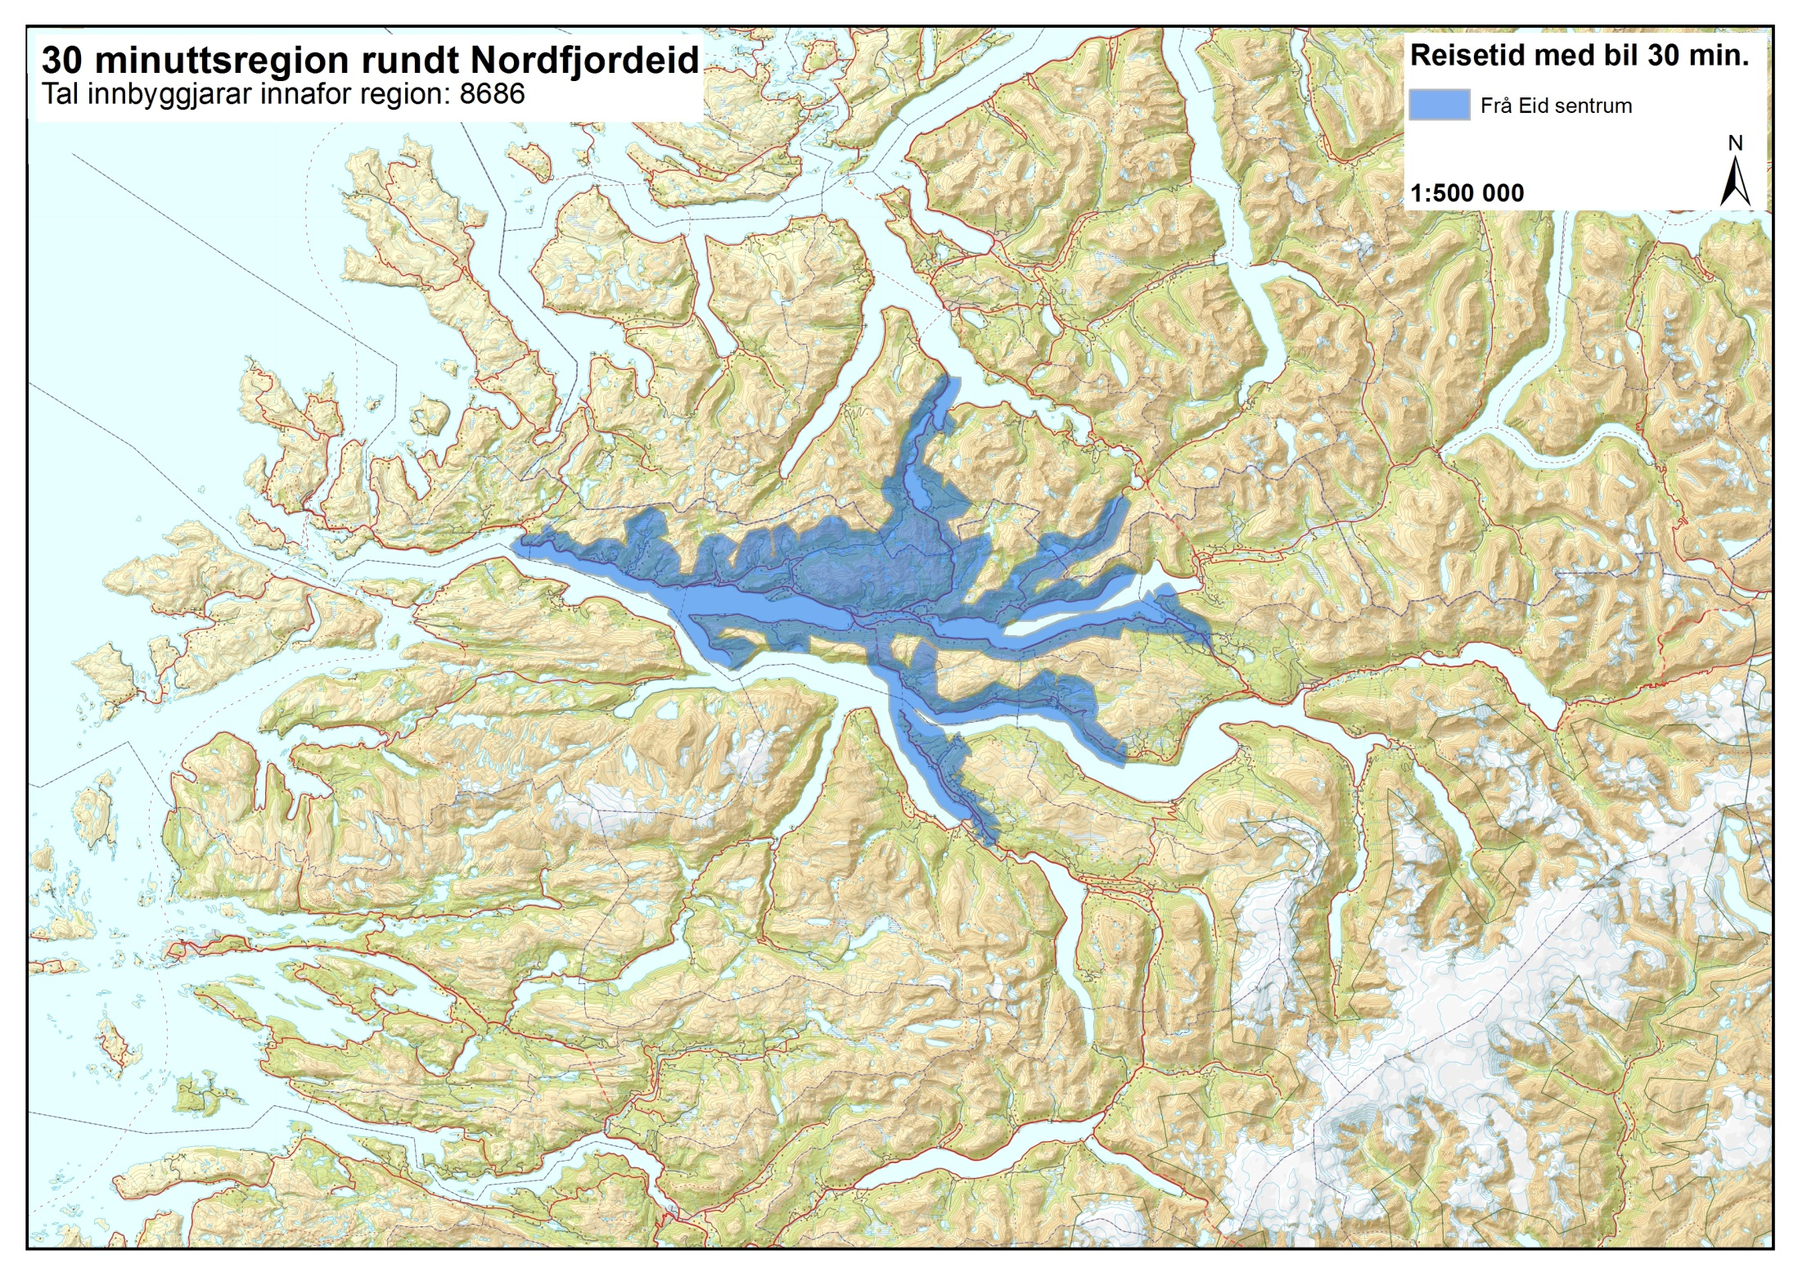

Slide 6
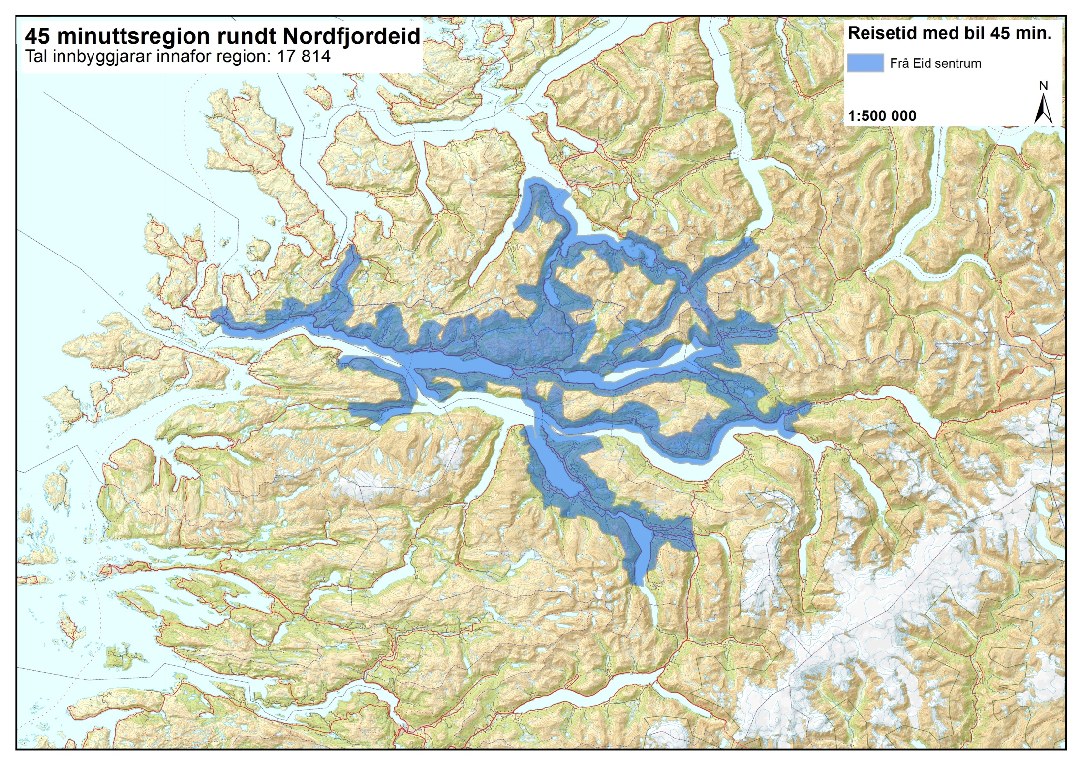

Slide 7
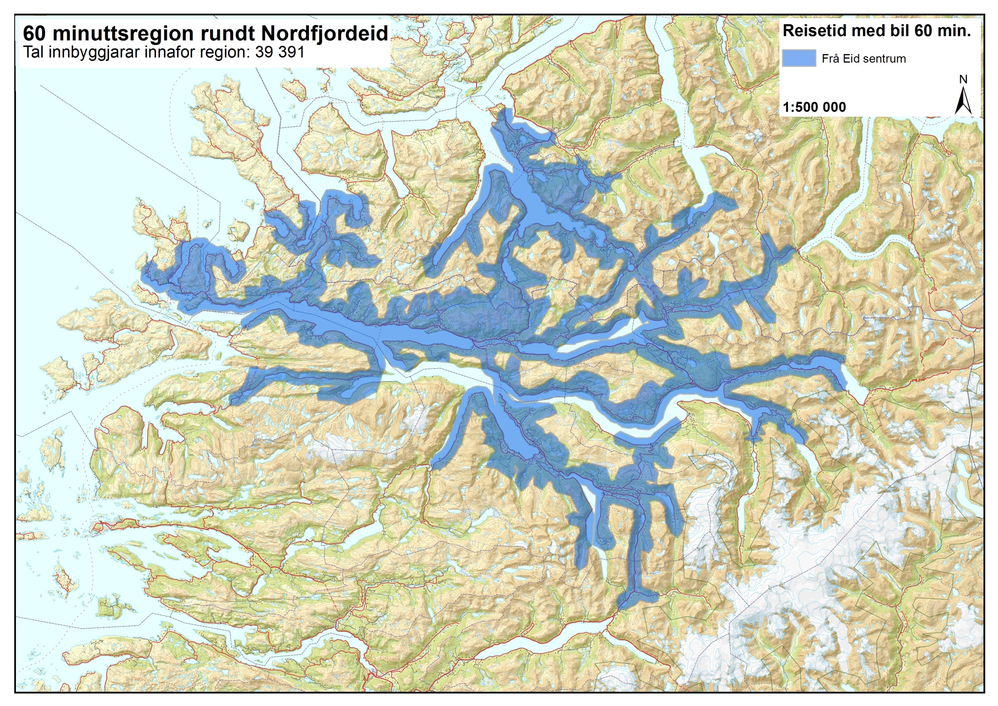

Slide 8
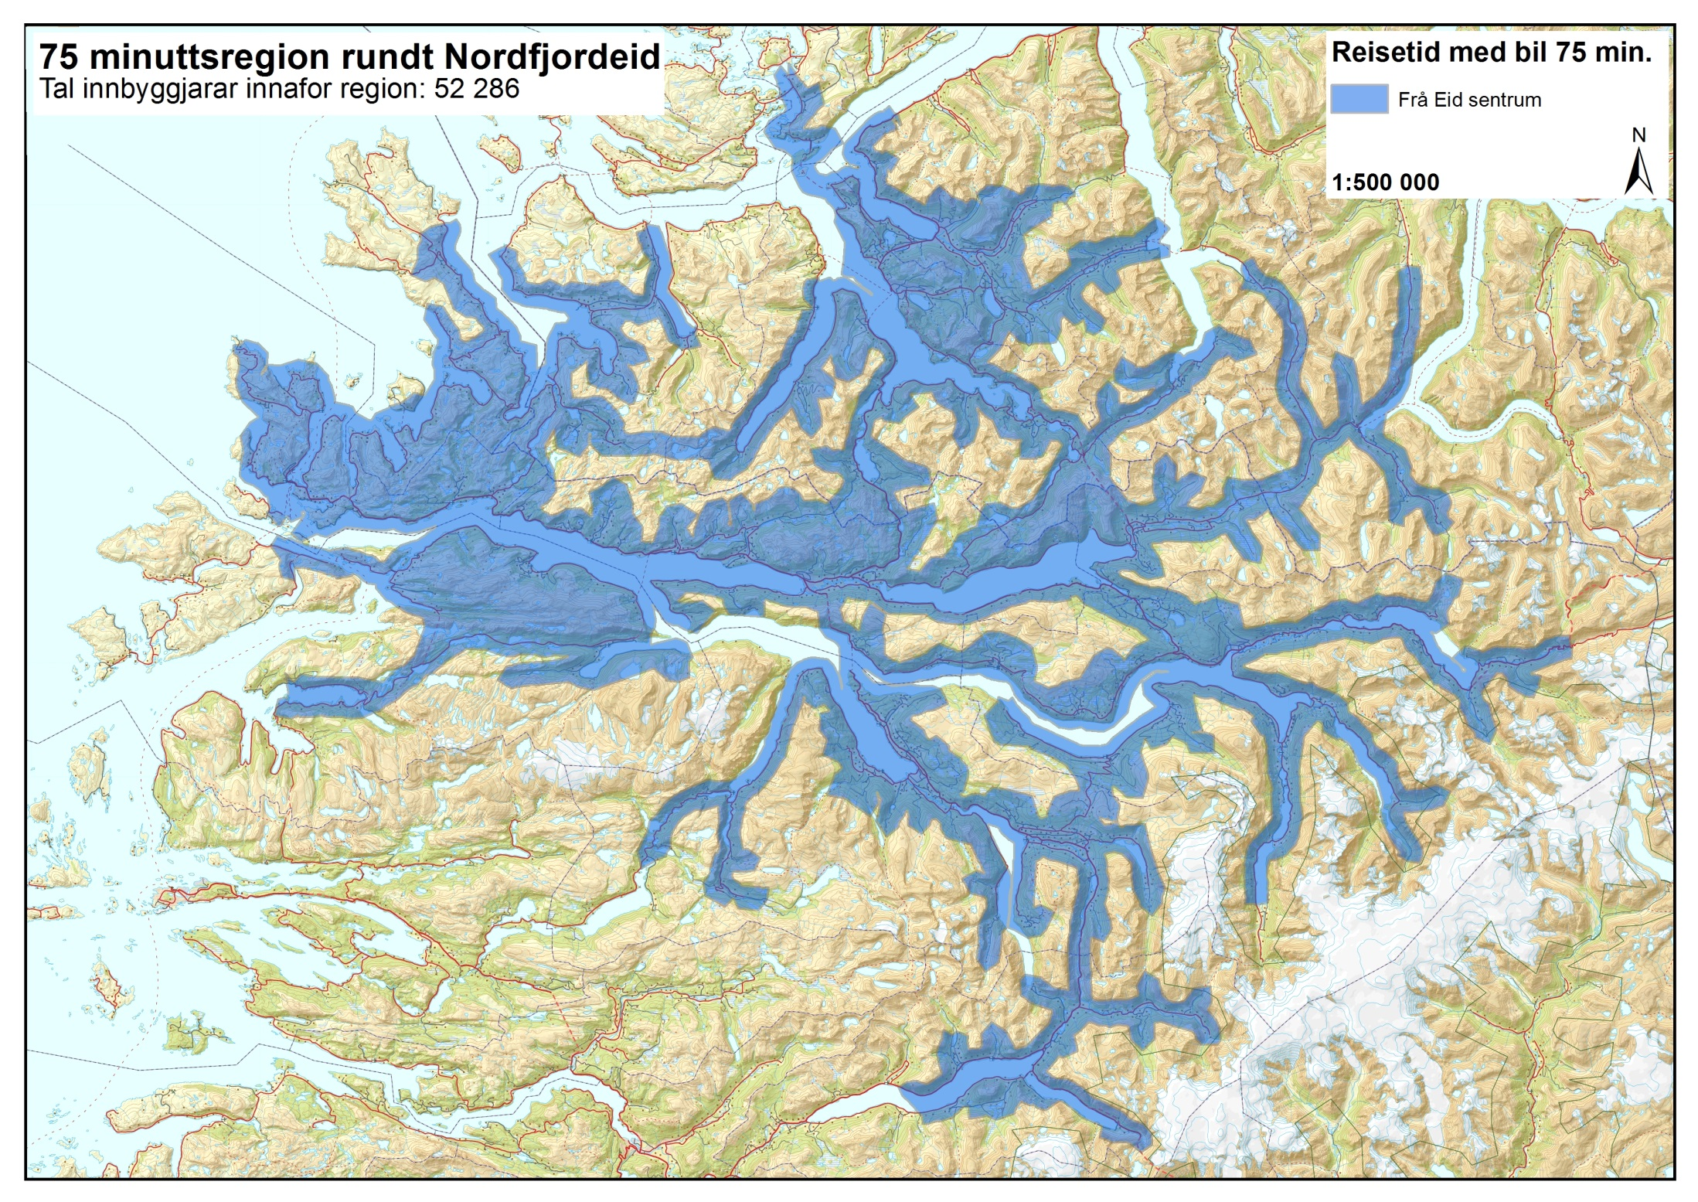

Slide 9
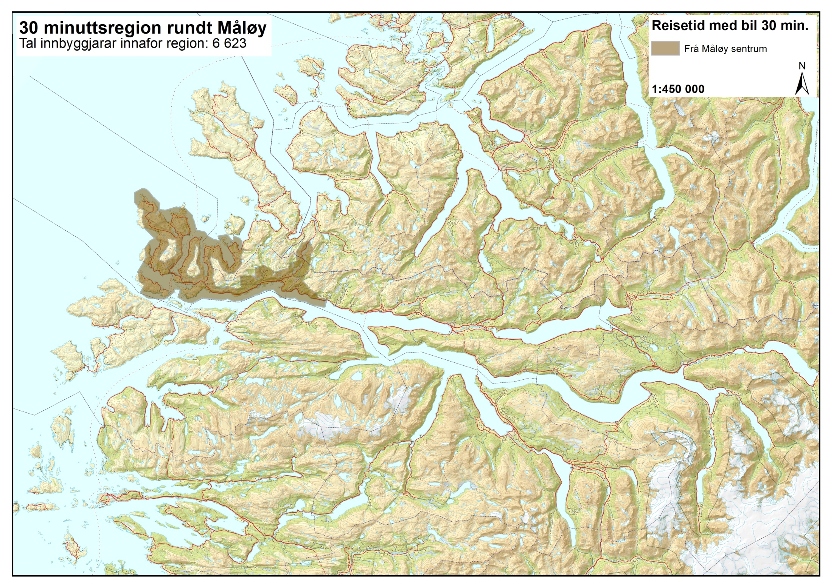

Slide 10
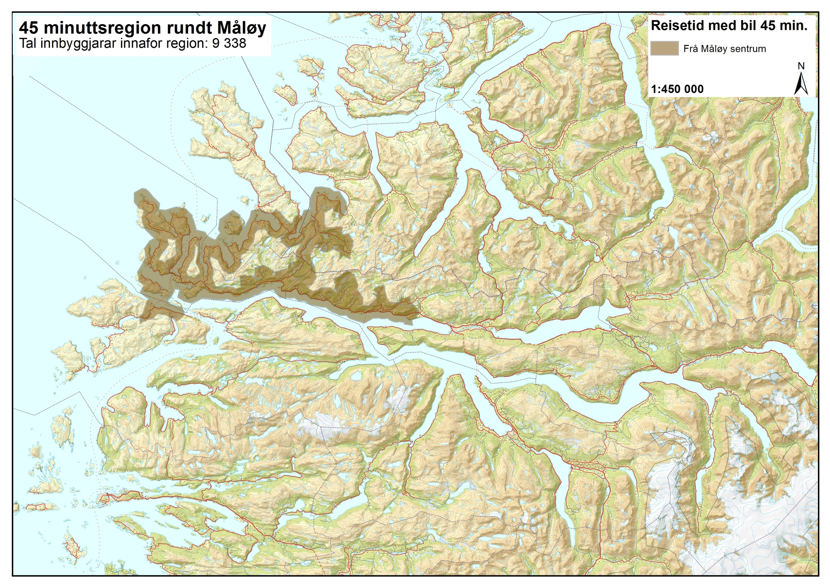

Slide 11
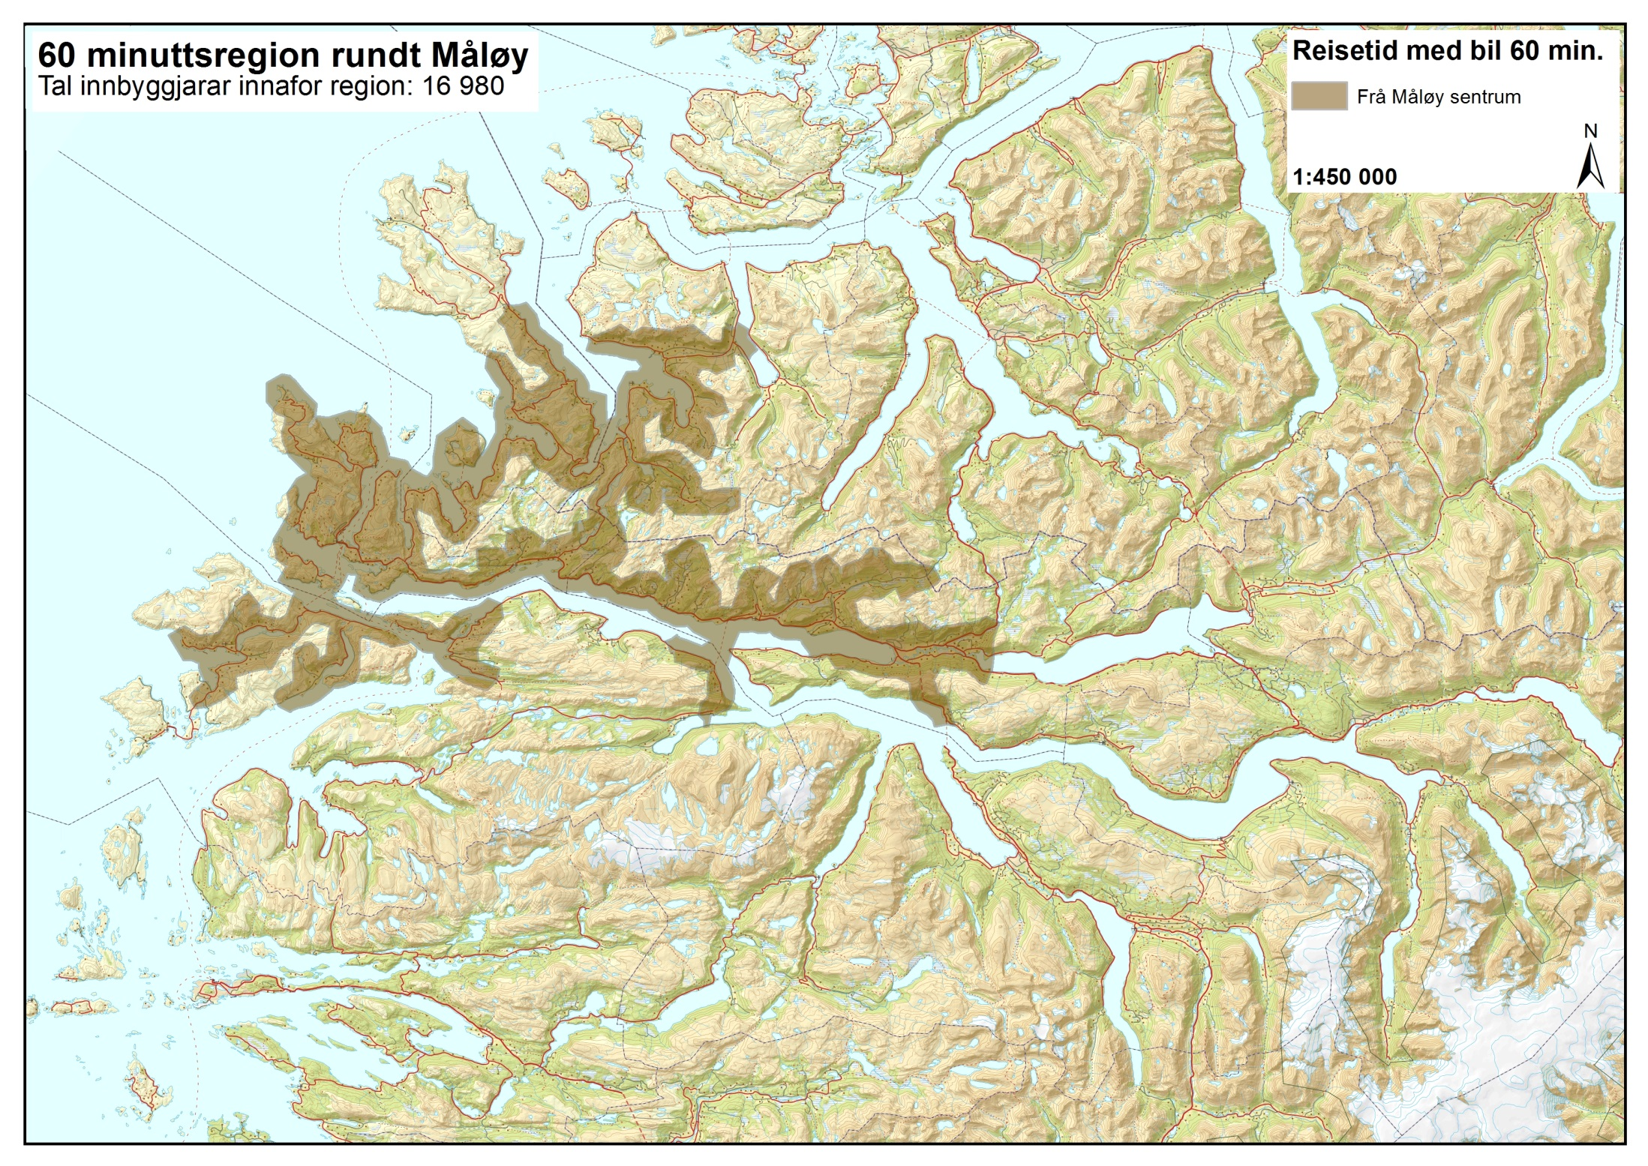

Slide 12
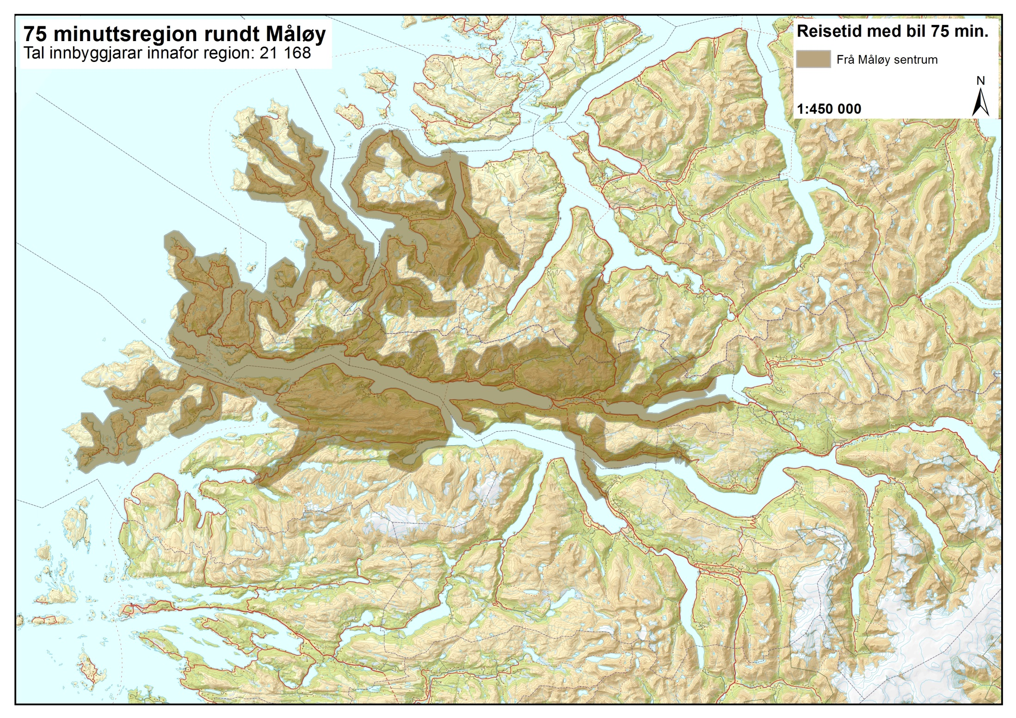

Slide 13
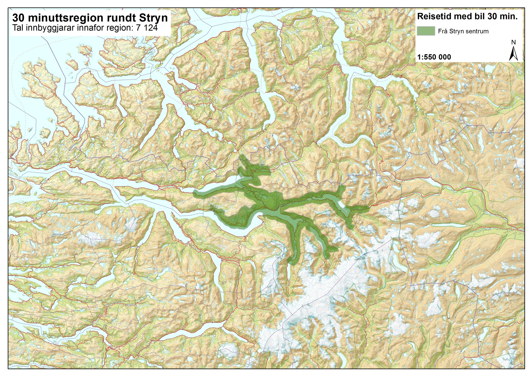

Slide 14
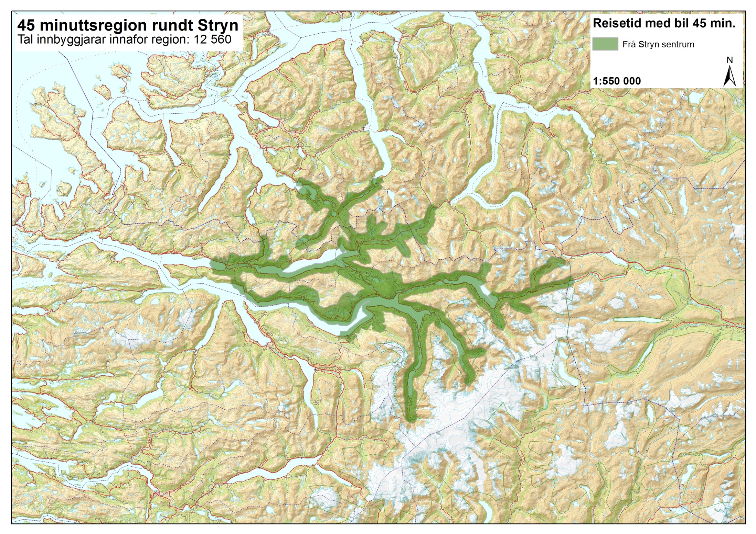

Slide 15
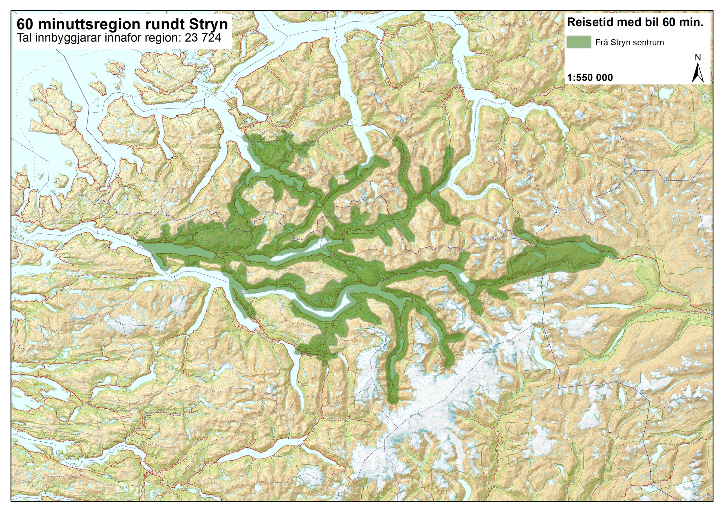

Slide 16
